Slide 1





CHÀO MỪNG VÌ ĐÃ ĐẾN VỚI BÀI THUYẾT TRÌNH
CỦA NHÓM 3

Slide 2

Mã SV | Tên | Nhiệm vụ | Hoàn thành
052205001988 | Nguyễn Ngọc Toàn | PPT, 12.7 Performance | 100%

Slide 3

CHAPTER 12:
I/O SYSTEMS

Slide 4


Trả lời câu hỏi nhóm đặt ra
01
Tóm
tắt
Nội dung lý thuyết
02
03
Ôn tập

Slide 5
hien

Slide 6
Hien khung

Slide 7
hien

Slide 8
hien

Slide 9
hien

Slide 10
hien

Slide 11
hien

Slide 12
hien

Slide 13
hien

Slide 14
hien

Slide 15
thinh

Slide 16
thinh

Slide 17
thinh

Slide 18
thinh

Slide 19
thinh

Slide 20
thinh

Slide 21
thinh

Slide 22
thinh

Slide 23
thinh

Slide 24
thinh

Slide 25
thinh

Slide 26
thinh

Slide 27
thinh

Slide 28
thinh

Slide 29
hao

Slide 30
hao

Slide 31
hao

Slide 32
hao

Slide 33
hao

Slide 34
hao

Slide 35
hao

Slide 36
hao

Slide 37
hao

Slide 38
hao

Slide 39
hao

Slide 40
hao

Slide 41
hao

Slide 42
hao

Slide 43
hao

Slide 44
thanh

Slide 45
thanh

Slide 46
thanh

Slide 47
thanh

Slide 48
thanh

Slide 49
thanh

Slide 50
thanh

Slide 51
thanh

Slide 52
thanh

Slide 53
thanh

Slide 54
thanh

Slide 55
thanh

Slide 56
thanh

Slide 57
thanh

Slide 58
thanh

Slide 59
truc

Slide 60
truc

Slide 61
truc

Slide 62
truc

Slide 63
truc

Slide 64
truc

Slide 65
truc

Slide 66
truc

Slide 67
truc

Slide 68
truc

Slide 69
truc

Slide 70
truc

Slide 71
truc

Slide 72
truc

Slide 73
truc

Slide 74
vy

Slide 75
vy

Slide 76
vy

Slide 77
vy

Slide 78
vy

Slide 79
vy

Slide 80
vy

Slide 81
vy

Slide 82
vy

Slide 83
vy

Slide 84
vy

Slide 85
vy

Slide 86
vy

Slide 87
vy

Slide 88
vy

Slide 89
vy

Slide 90



12.7 HIỆU SUẤT
1. I/O và Hiệu Suất
5. Cải Thiện Hiệu Suất I/O
2. I/O theo Lập Trình vs I/O Điều Khiển Bằng Ngắt
6. Triển Khai Chức Năng I/O
3. Lưu Lượng Mạng và I/O
7. Tiến Bộ của Thiết Bị I/O
4. Giảm Tải Cho CPU với Kênh I/O
8. Hiệu Suất I/O và Độ Trễ Mạng

Slide 91

1. I/O và hiệu suất
Ảnh hưởng của I/O
Mục tiêu cải thiện
. I/O ảnh hưởng lớn đến hiệu suất hệ thống, gây áp lực lên CPU, bộ nhớ đệm và cơ chế xử lý ngắt.
Chuyển đổi ngữ cảnh trong I/O tốn kém, tạo gánh nặng cho CPU và bộ nhớ.

Slide 92

2. I/O theo lập trình với I/O điều khiển ngắt
Tiêu chí | I/O theo lập trình | I/O điều khiển bằng ngắt
Hiệu quả | Tốt khi trạng thái chờ bận ít, chi phí ngắt và chuyển đổi ngữ cảnh thấp | Tốt khi có nhiều ngắt, giúp tiết kiệm tài nguyên CPU trong thời gian chờ
Tài nguyên CPU | Tiêu tốn tài nguyên CPU do phải kiểm tra trạng thái thiết bị liên tục | Tiết kiệm tài nguyên CPU, CPU chỉ làm việc khi có ngắt
Độ trễ | Có thể gây độ trễ cao nếu thiết bị chậm | Thích hợp với thiết bị chậm, giảm độ trễ khi chờ đợi sự sẵn sàng của thiết bị
Chi phí ngắt | Không có chi phí ngắt | Chi phí ngắt cao, tốn tài nguyên khi xử lý ngắt nhiều
Ứng dụng phù hợp | Các thiết bị I/O nhanh, ít yêu cầu ngắt | Các hệ thống với thiết bị I/O chậm, có số lần ngắt nhiều

Slide 93


3. Lưu lượng và I/O
Mạng tạo ra nhiều lần chuyển đổi ngữ cảnh khi truyền dữ liệu giữa máy tính, làm giảm hiệu suất I/O.

Slide 94
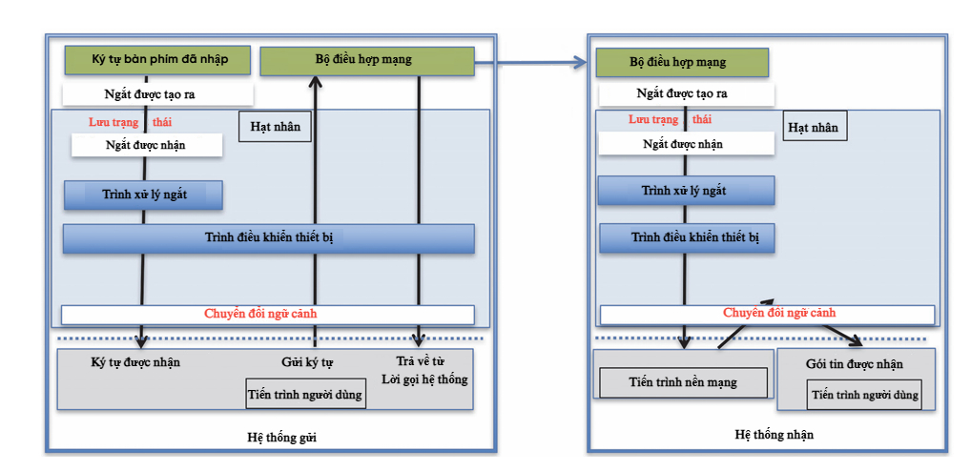
4. Giảm Tải Cho CPU với Kênh I/O
Hình 12.16 Giao tiếp giữa các máy tính.
Sử dụng bộ xử lý I/O (kênh I/O) giúp giảm tải cho CPU chính và duy trì luồng dữ liệu ổn định.

Slide 95

5. Cải thiện hiệu suất I/O
Giảm số lần chuyển đổi ngữ cảnh.
Giảm số lần sao chép dữ liệu trong bộ nhớ khi truyền dữ liệu giữa thiết bị và ứng dụng.
Giảm tần suất ngắt bằng cách sử dụng các lần truyền dữ liệu lớn hơn, bộ điều khiển thông minh và kỹ thuật thăm dò (polling) nếu có thể hạn chế trạng thái chờ bận (busy waiting).
Tăng khả năng xử lý đồng thời bằng cách sử dụng các bộ điều khiển hỗ trợ DMA hoặc kênh I/O để giảm tải việc sao chép dữ liệu đơn giản khỏi CPU.
Chuyển một số thao tác xử lý cơ bản vào phần cứng, cho phép chúng hoạt động đồng thời với CPU và bus.
Cân bằng hiệu suất giữa CPU, bộ nhớ, bus và I/O, vì nếu một trong số chúng bị quá tải, các thành phần khác có thể bị gián đoạn hoặc nhàn rỗi.

Slide 96
6.Triển Khai Chức Năng I/O
1
2
3
Kiểm tra tính xác thực của nguồn thông tin.
Sử dụng công cụ kiểm tra thông tin để đảm bảo tính chính xác.
Nhận diện và tránh thiên vị trong quá trình xử lý.

Slide 97

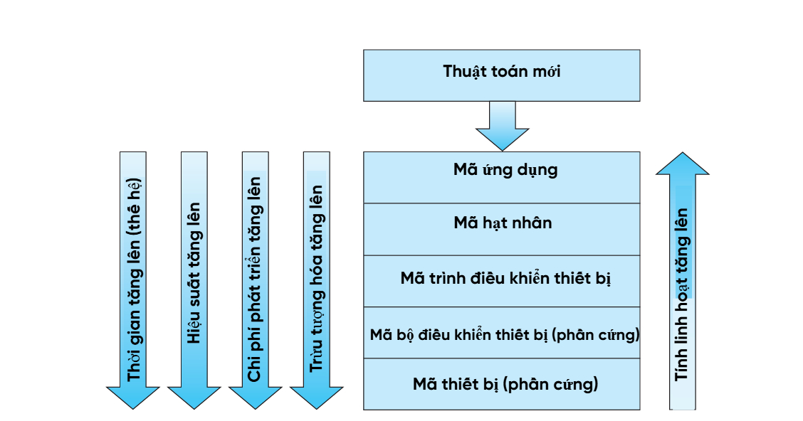
7. Tiến Bộ của Thiết Bị I/O
Các thiết bị bộ nhớ không bay hơi (NVM) có tốc độ ngày càng cao, yêu cầu các hệ thống I/O và thuật toán tối ưu để tận dụng tối đa tốc độ.

Slide 98
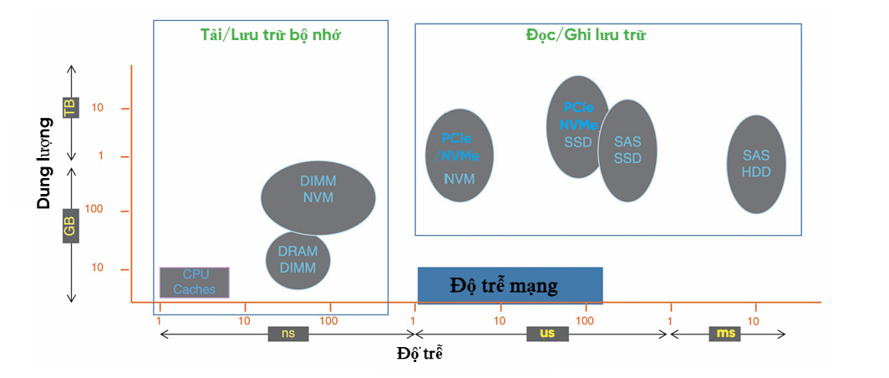
8. Hiệu Suất I/O và Độ Trễ Mạng
Độ trễ mạng có thể làm giảm hiệu suất I/O, tạo thêm "thuế" hiệu suất cho hệ thống.

Slide 99
Tóm tắt ngắn gọn

Slide 100



Tài liệu tham khảo

Slide 101
Cảm ơn các bạn đã lắng nghe

Slide 102
hien

